Slide 1
Trabalho do Grupo 7
Sergio Almagro
Yasmin Godoy
Felipe Couto
Eduardo Araujo
Bruno Guilherme

Slide 2
Objetivo
Uma empresa de seguros está fazendo um estudo para compor o valor de seus produtos em função dos índices da base nacional do DETRAN.

Slide 3
Escopo
O escopo do projeto inclui:
Ingestão: capturando os dados em csv
Armazenamento: salvando os dados csv na camada RAW
Exploração: analisando a base em busca de índices para compor o valor do produto
Processamento: salvando as consultas na camada CONTEXT

Slide 4
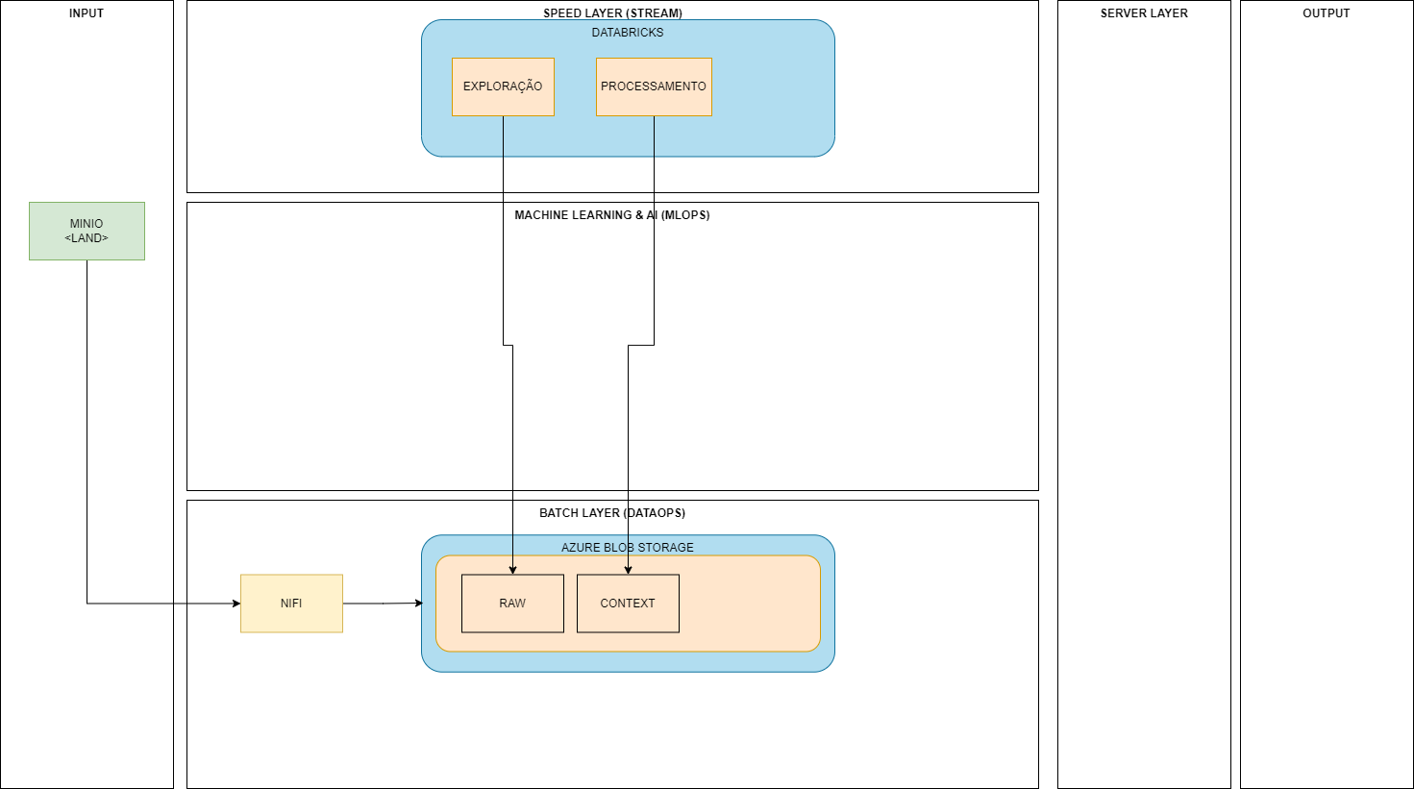
Desenho da Arquitetura

Slide 5
Ingestão
Origem dos dados em MINIO no bucket LAND
Utilização do NIFI para ingestão dos dados entre a origem e a camada RAW no Azure Blob Storage

Slide 6
Armazenamento
Utilização do Azure Blob Storage para hospedar a camanda RAW e CONTEXT

Slide 7
Exploração
Utilização do Databricks para explorar os dados em busca de insights de índices para compor o valor do produto

Slide 8
Processamento
Utilização do Databricks para executar as rotinas e carregar os dados na camada CONTEXT

Slide 9
Conclusão
Utilizamos ferramentas OpenSource junto com o Databricks para entregar valor ao nosso cliente.
Próximos passos será montar uma arquitetura com softwares OpenSource para substituir o Databricks e entregar a visualização em dashboard.

